Slide 1
BCO 623 Oyun Tasarımı
Ekip
Betül Altındiş
Dilara Solmaz
Damla Kızıltaş
Gonca Alhas
Murat Deren
Özge Giray Karadağ
Emre Ertekin
DEYNEKÇİ Oyun Sunumu

Slide 2
Emre Anlatıyor Fikirden Oyuna Deynekçi
Denenmemiş bir konsept
Türk insanı için üretildi
Eğlence faktörü oyunda değil

Slide 3
Emre Anlatıyor Nasıl Tasarladık ?
Kağıttan birkaç prototip yapıldı
Fikir aşamasında her şey güzeldi ☺
Uyguladıkça, düşündükçe çok fazla şey değişti.
Bölümleri birlikte tasarladık, önce kağıt üzerinde çizdik. Sonra değerlendirdik ve revize ettik.
Kurallara, karakterlere, oyun akışına birlikte karar verdik.

Slide 4
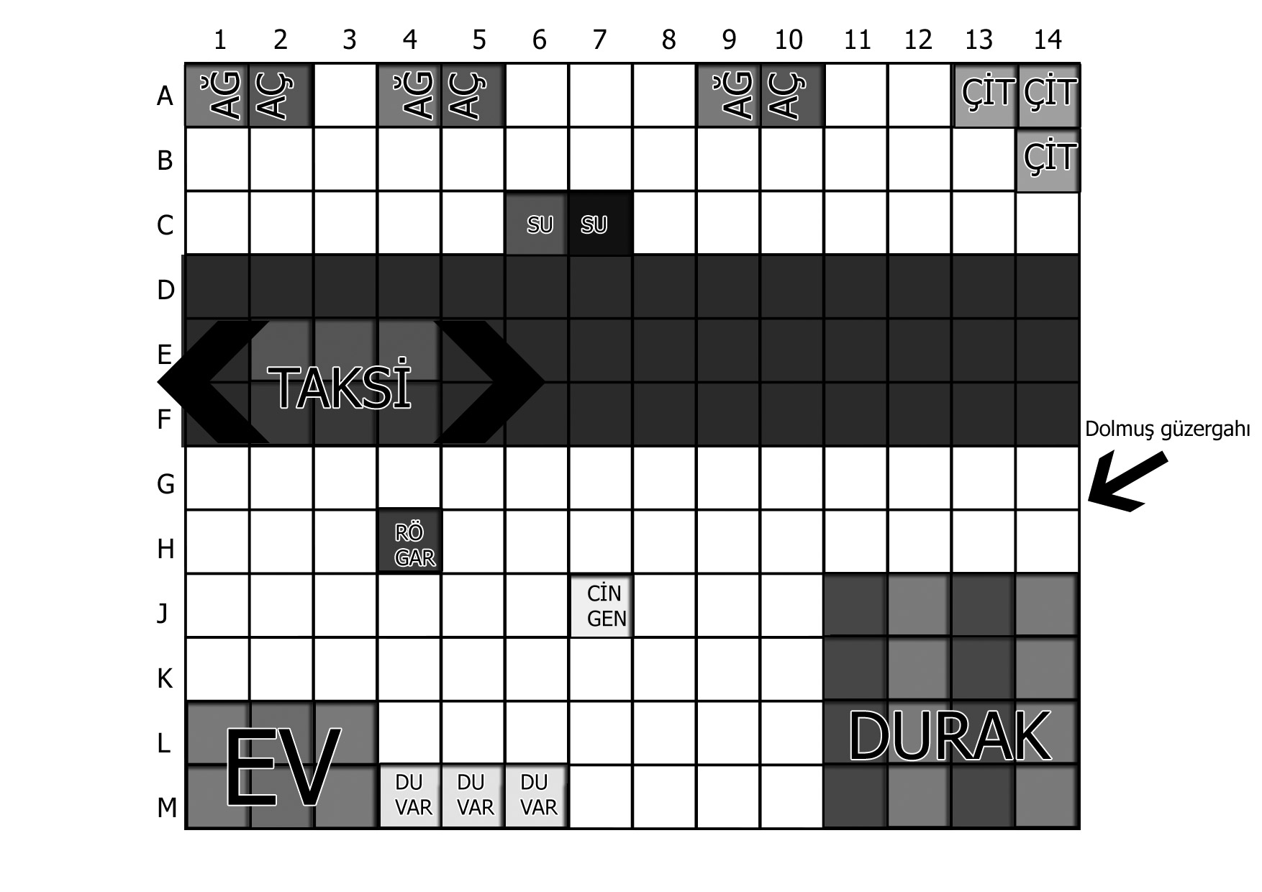
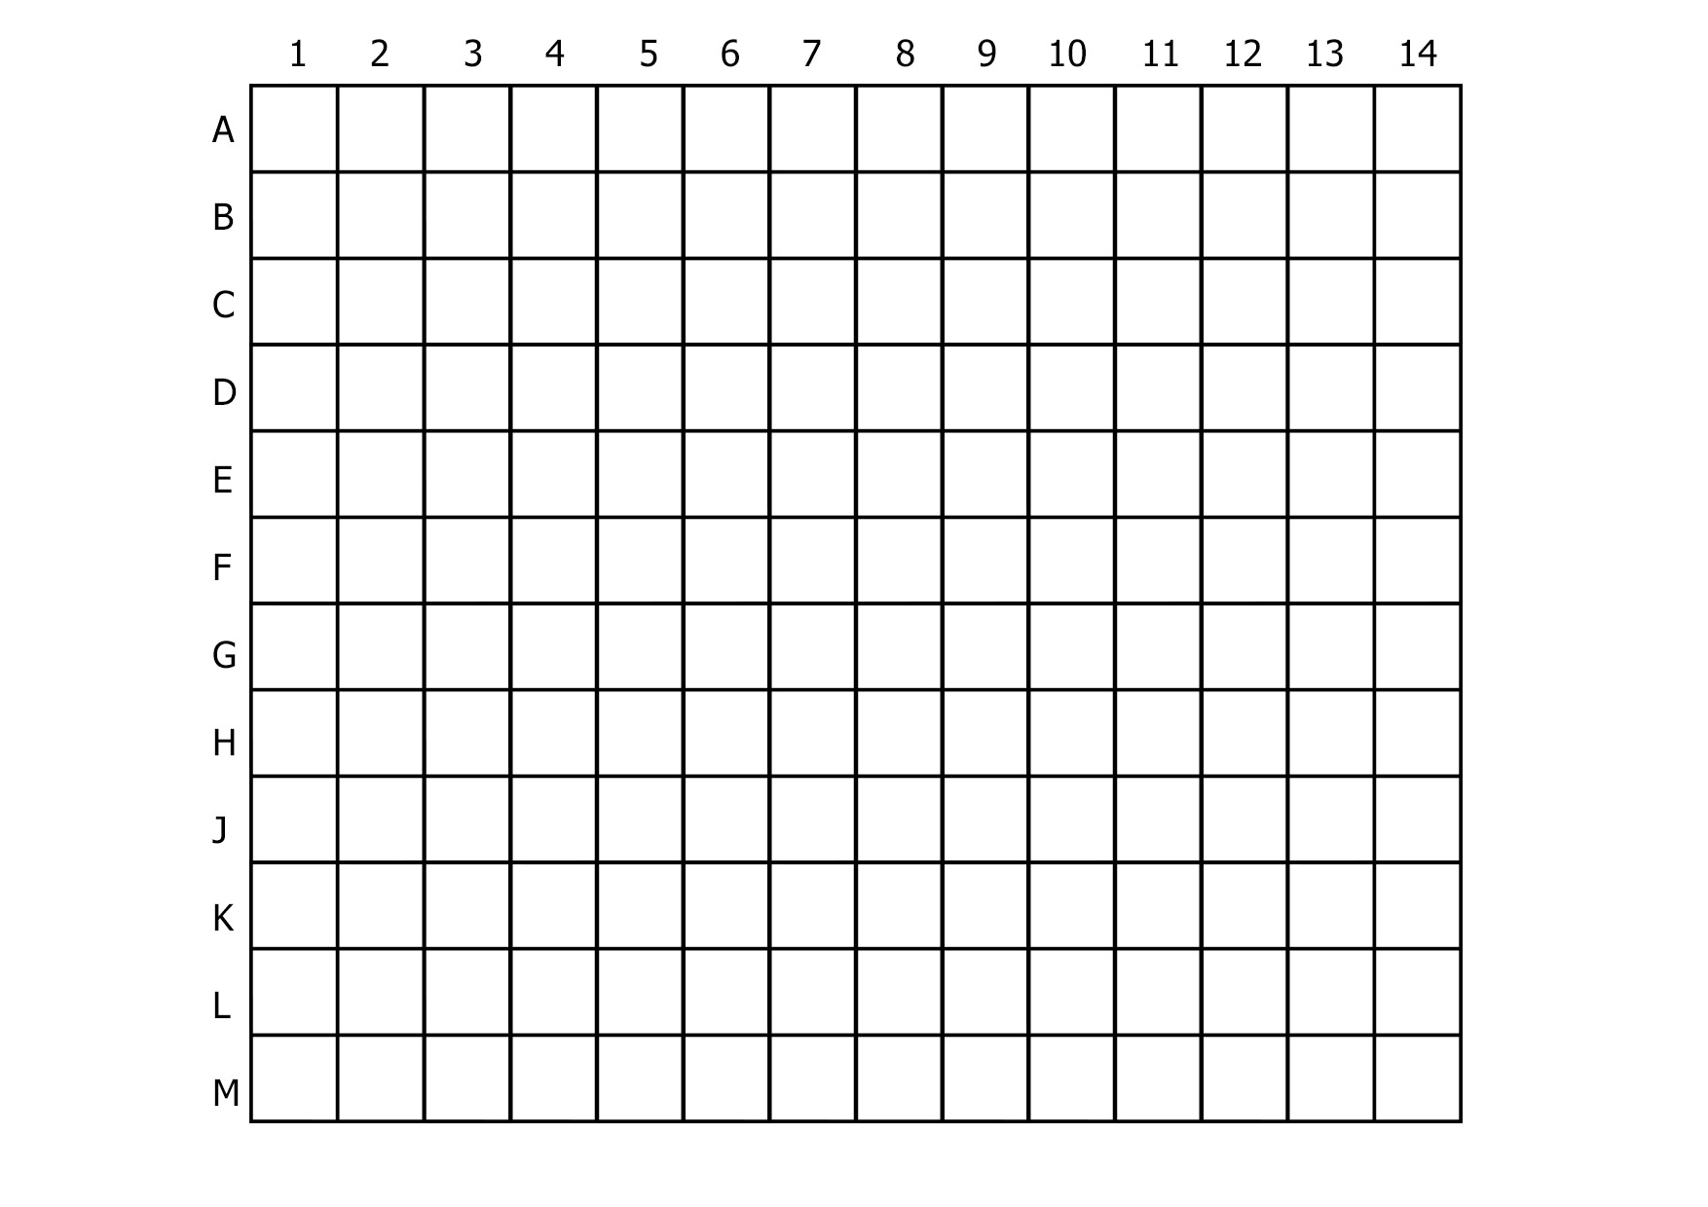
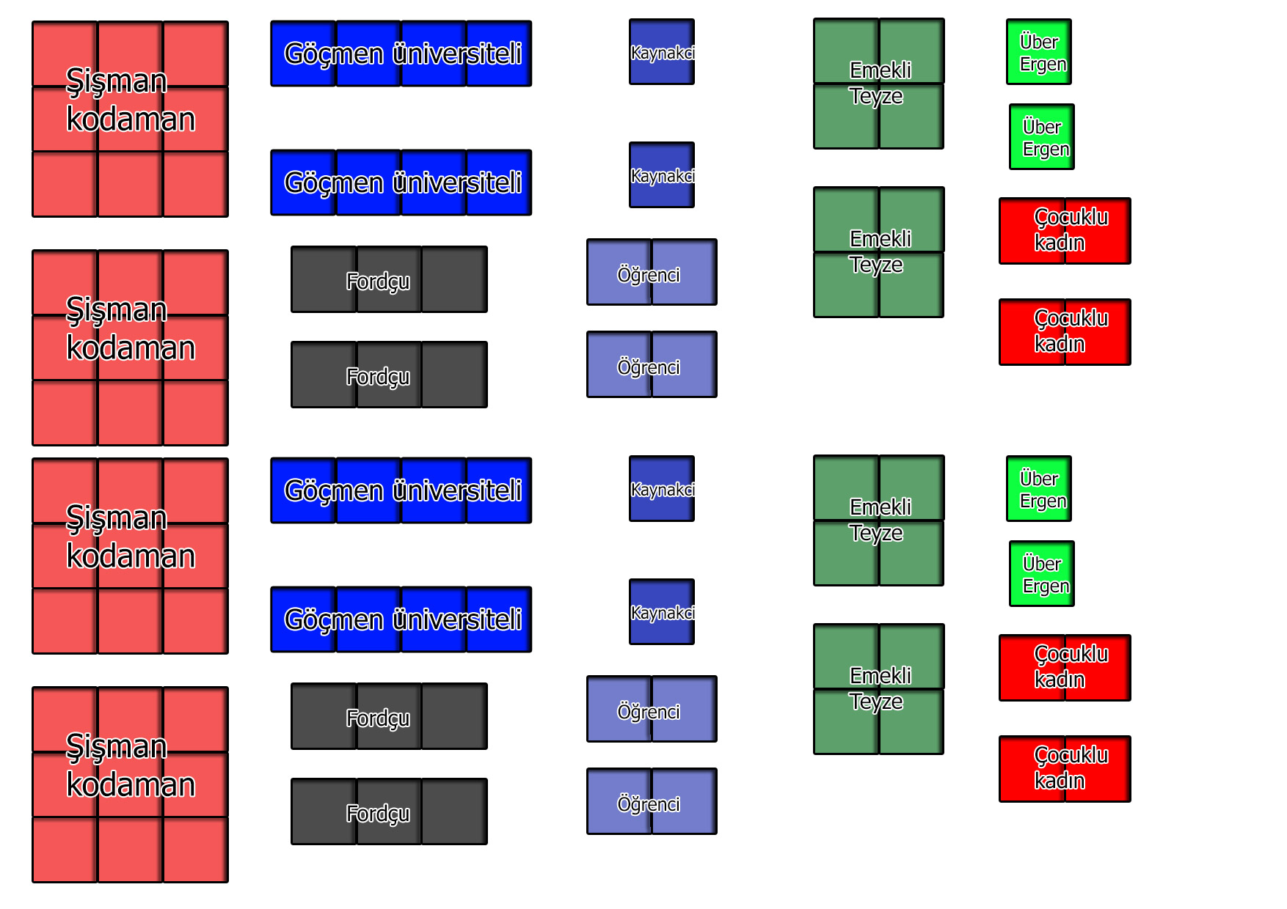
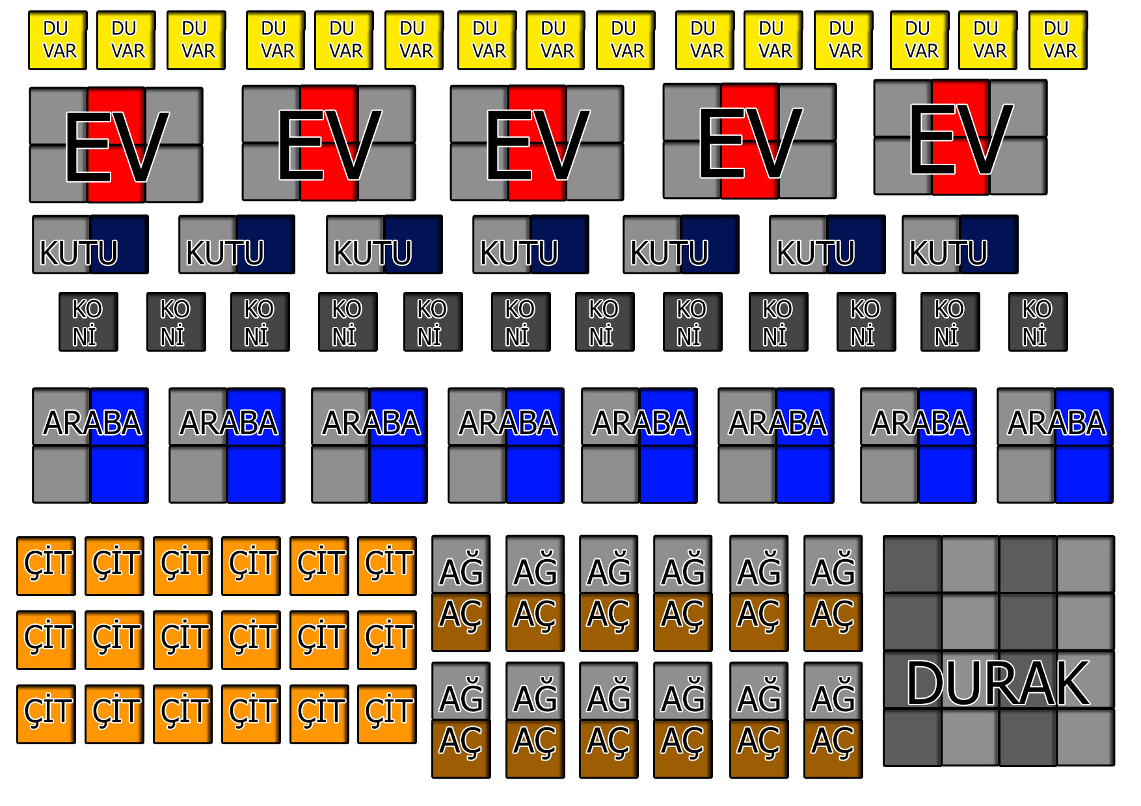
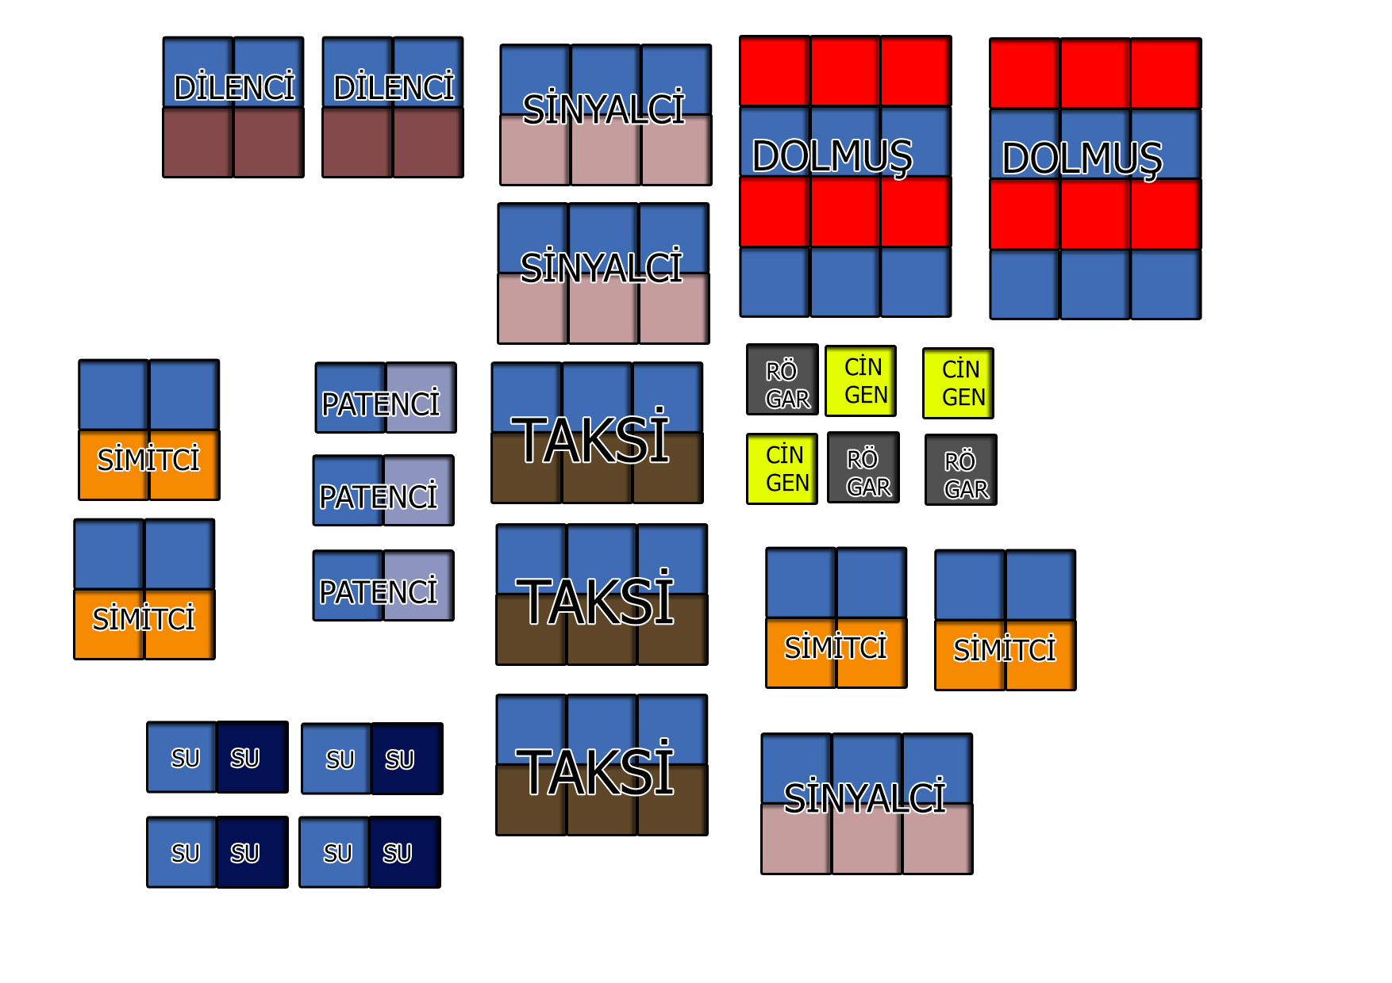

Slide 5
Emre Anlatıyor Nasıl Yaptık ?
Emre ve Betül kodlama işini yaptı.
Murat ve Özge bölümleri oluşturdu.
Gonca Modelleri yaptı.
Dilara Animasyon ve Riglemeyi halletti.
Damla dokümantasyon ve konsolidasyonu yaptı.
Herkes bir bölüm tasarladı.

Slide 6
Neleri yetiştiremedik?
Karakterler ve animasyonları.
Engeler ve animasyonları
Tüm bölüm tasarımları
Sesler ve müzikler
Öğrenme bölümü

Slide 7
Neler iyi gitti ? ☺
Takım arkadaşları bir oyunun tasarım ve yapım sürecini gördüler.
Oyunu hem tasarladılar, hem hata yaptılar hem de hatalarını düzelttiler.
Mutfakta işler nasıl yürür onu gördüler.
Fikirlerin hayata geçiş aşamasını ve bu işin aslında ne kadar zor olduğunu gördüler.

Slide 8
Neler kötü gitti ? ☹
Teknik problemler yaşadık.
İletişim ve koordinasyon problemleri yaşadık.
Zaman yetmedi.
Kötü yönetim ☺
Denenmemiş bir konsept üzerinde çalıştığımız için çok fazla yap boz oldu.

Slide 9
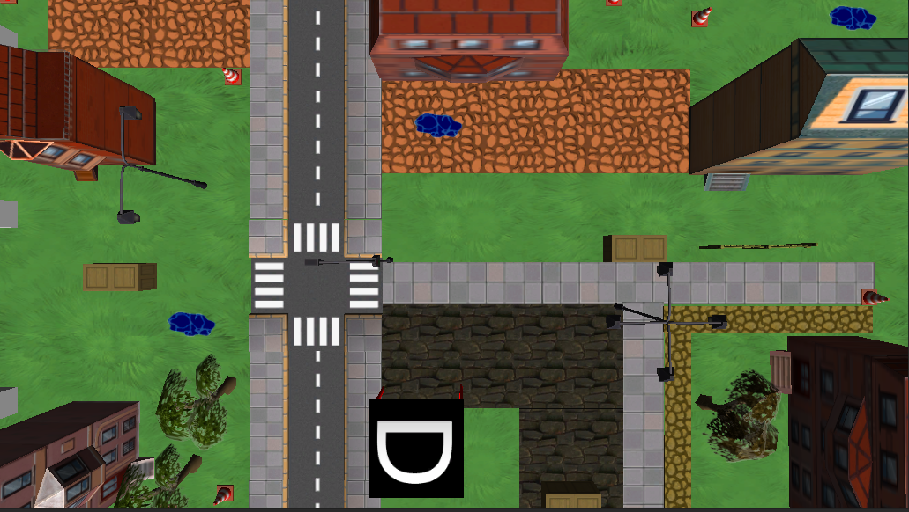
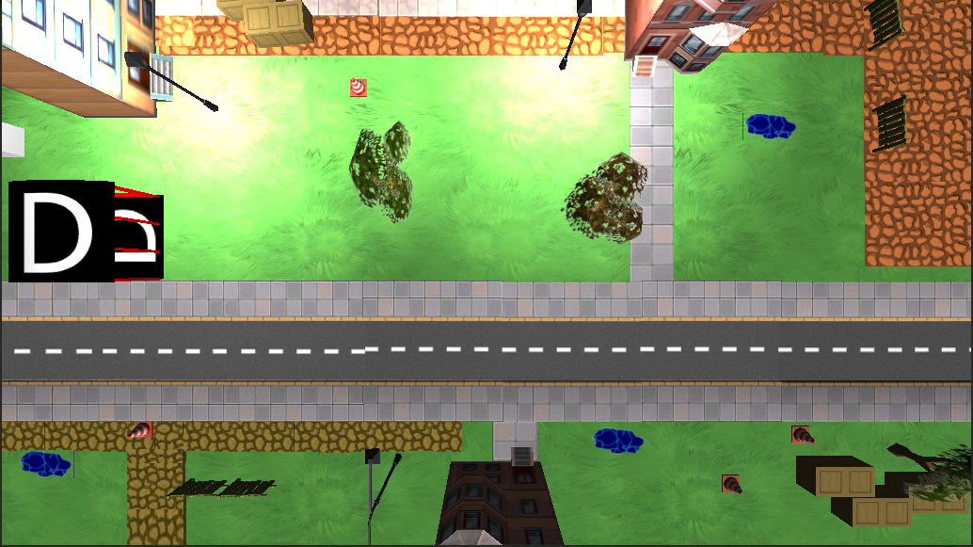
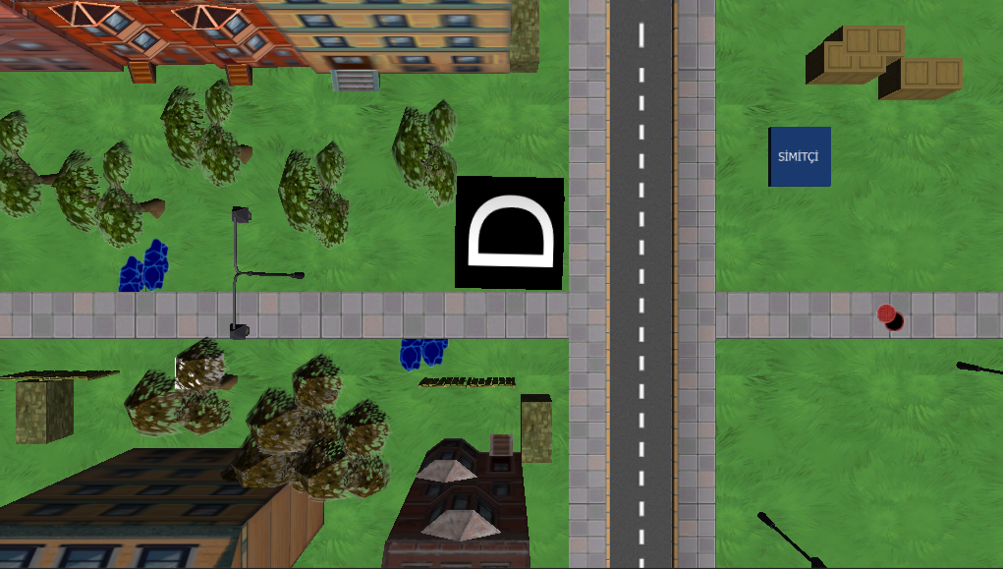
Özge Anlatıyor…
Oyunun kağıt üzerinde tasarlanmış olan bölümlerinin Unity ile dijital ortama aktarıldığı ve oynanmaya hazır hale getirildiği aşama;
Bölüm Tasarımı

Slide 10
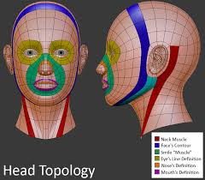
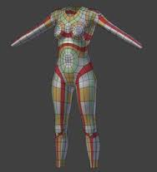
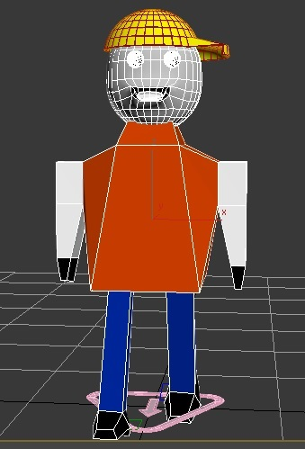
Dilara Anlatıyor… 3D CHARACTER TOPOLOGY

Slide 11
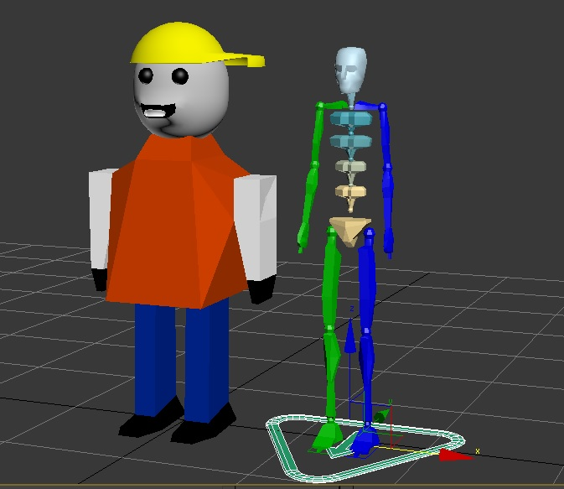
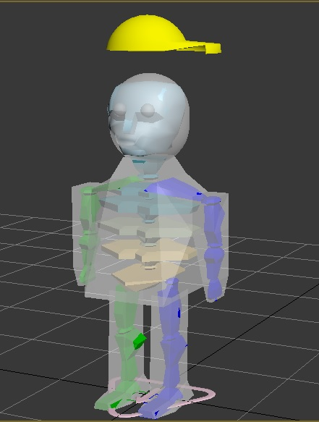
Dilara Anlatıyor… RİG(Kemik giydirme)

Slide 12
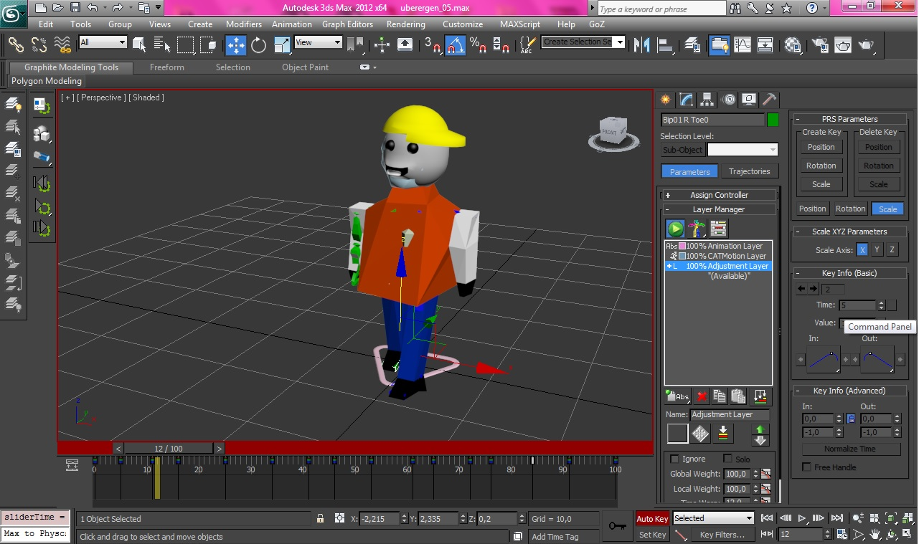
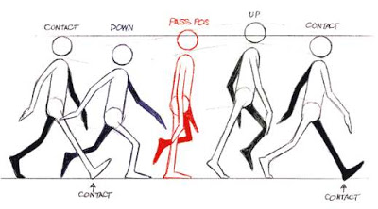
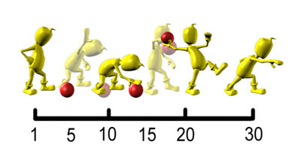
Dilara Anlatıyor… ANİMASYON

Slide 13
Murat Anlatıyor Ortaya Bir Oyun Çıkarma
Bu dersi neden aldığıma dair sorular kafamda oluşurken, yaptığımız bu oyun buna bir cevap olmayı başardı.
Oyun tasarım dersinde yaptığımız sunumlar, benim için yazılım bazlı anlam ifade ediyorken şimdi bir oyun için de bir şey ifade edebilmektedir.
İnsan doğası gereği teorik değil pratikliğin oluşturmuş olduğu bilgileri içselleştirebilir. Proje bana bunu gösteren iyi bir deneyimdi.
Projede sorumluluk alıp liderlik yapan birisinin olması projeyi başarıya götüren önemli bir unsurdur.
İşlevsiz görünen bazı şeylerin(oyun tasarımında kağıt üzerinde yaptığımız bölüm tasarımları) aslında proje aşamasında nasıl bir yön gösterildiğini öğreten bir proje oldu.
En önemlisi beni heyecanlandırmayı başaran ve ders boyunca oynadığım oyunlardan daha çok zevk almamı sağlayan kağıttaki tasarımımı oyuna dökebilmekti. Bu benim için bilgisayar mühendisliğine başlarken yaptığım ilk dama oyunu gibi anlamlıdır.

Slide 14
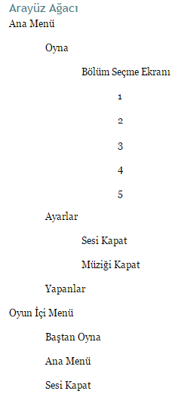
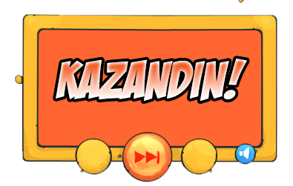
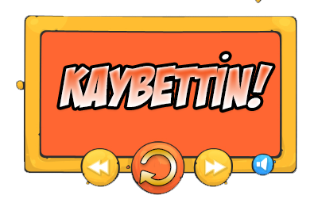
Betül Anlatıyor… GUI oluşturma ve kodlama

